Slide 1
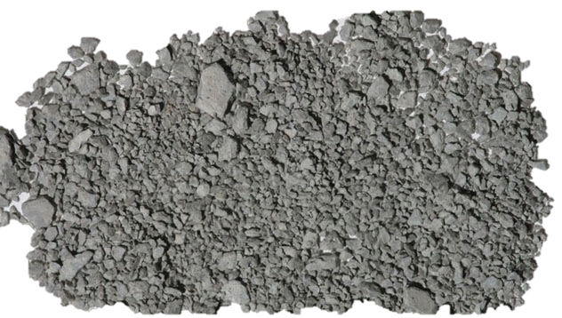
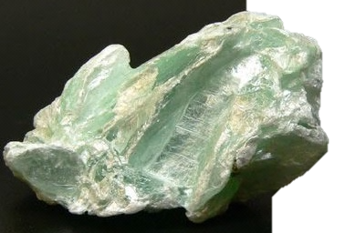
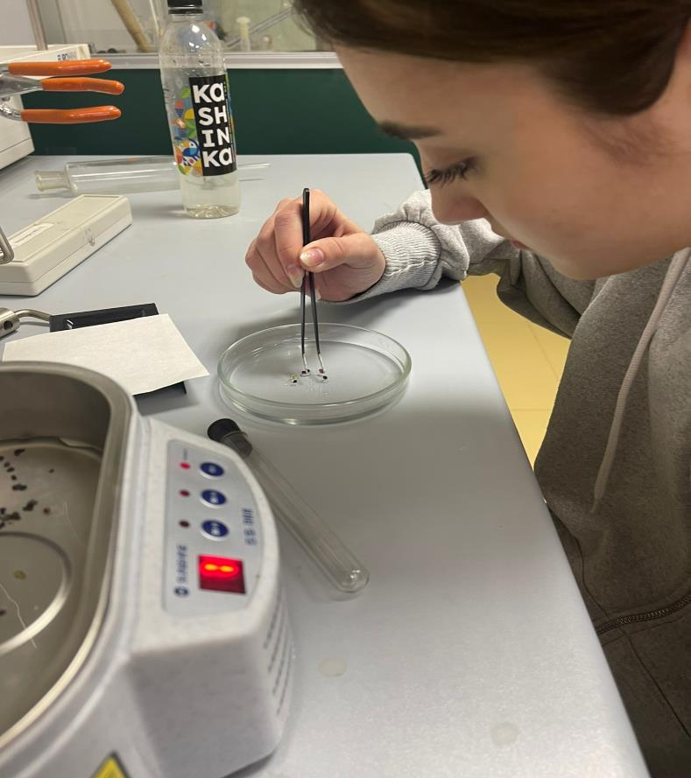
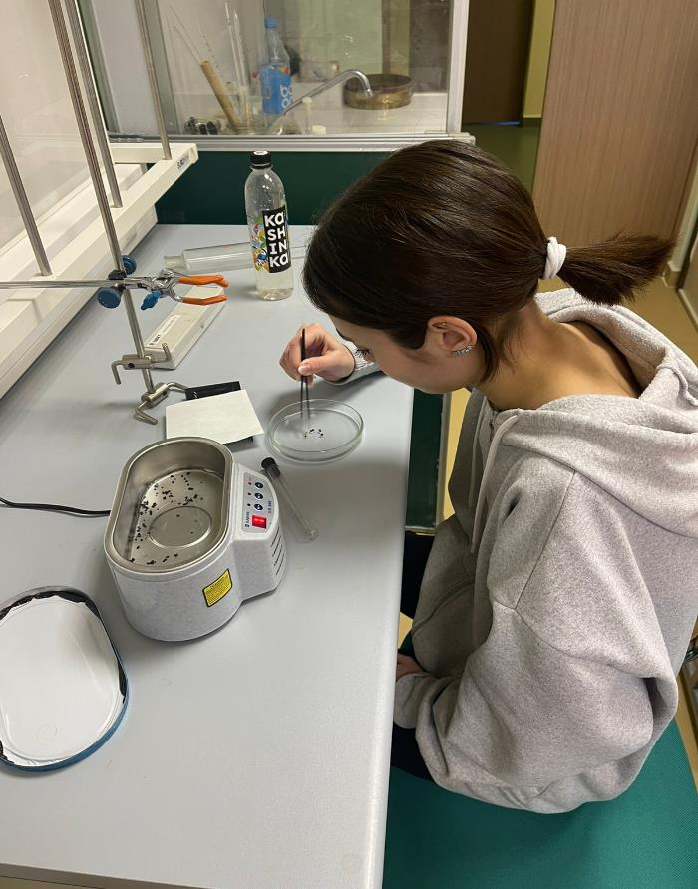
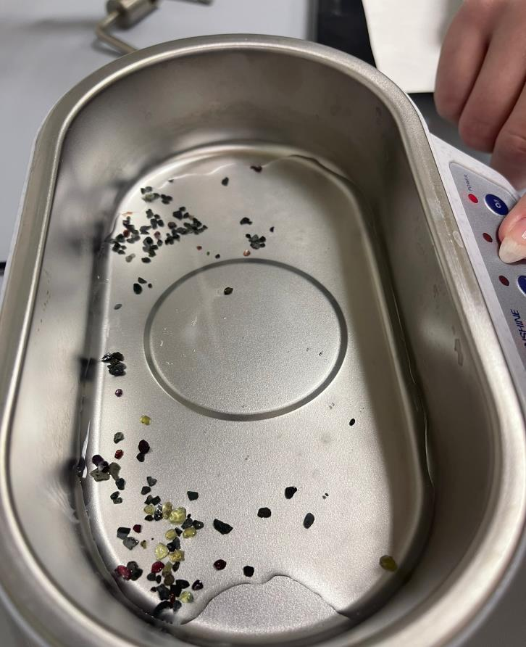
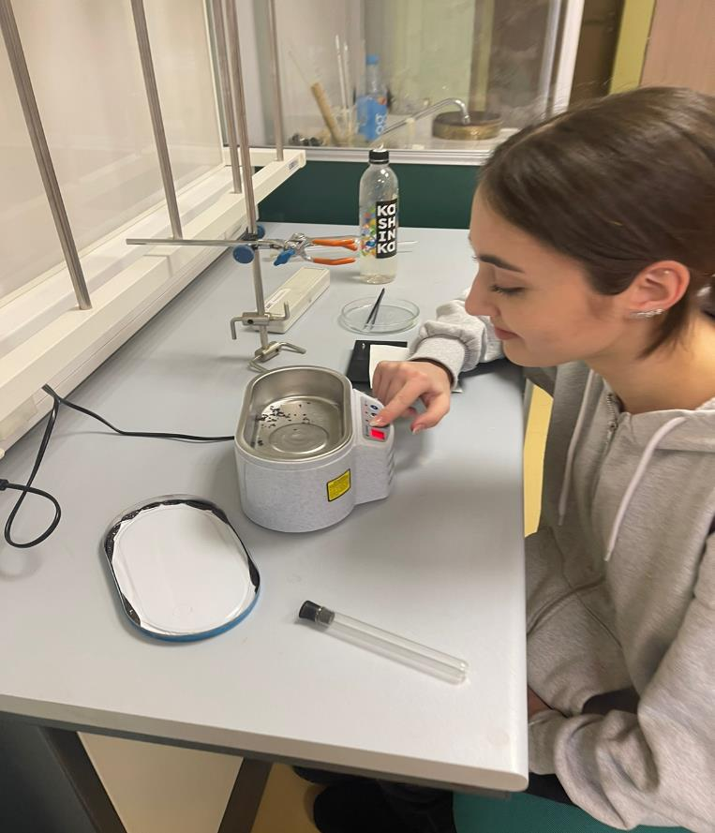
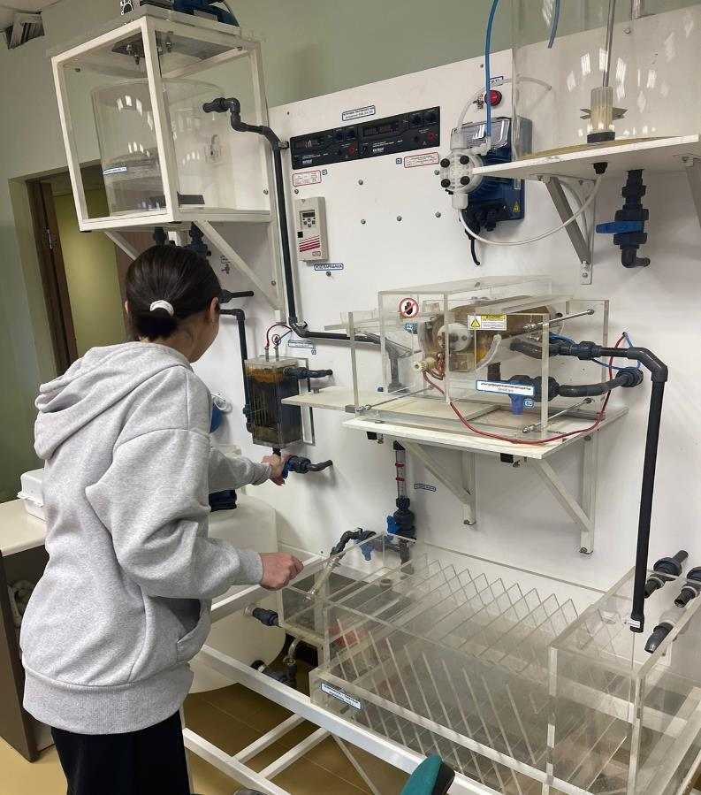
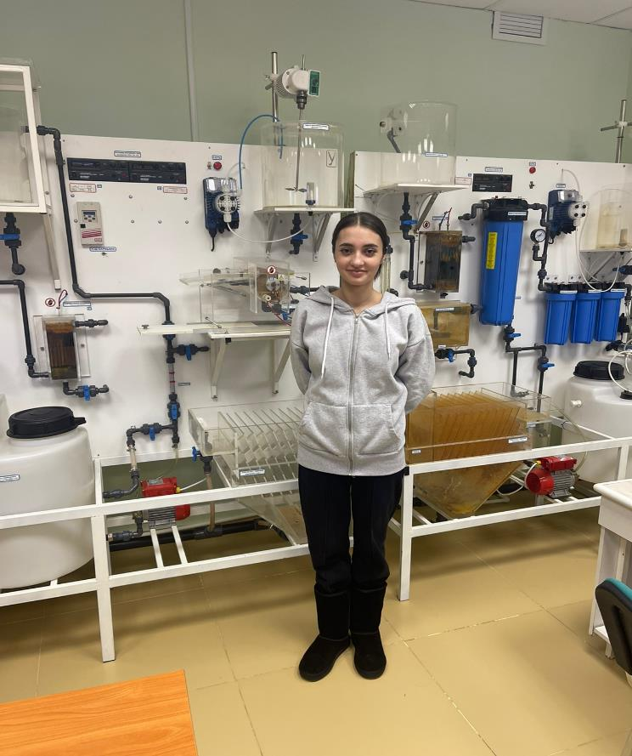
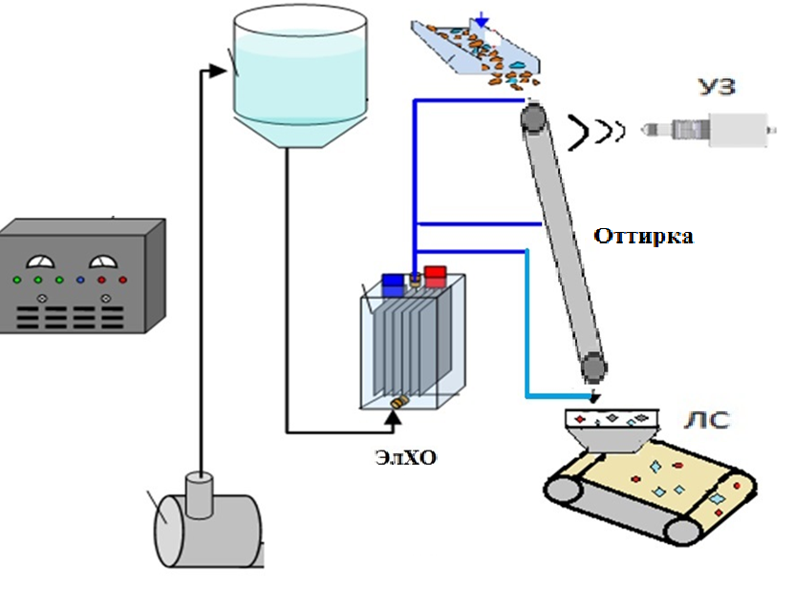
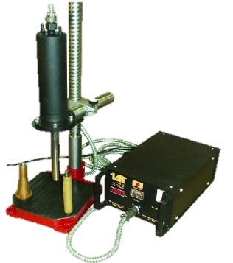
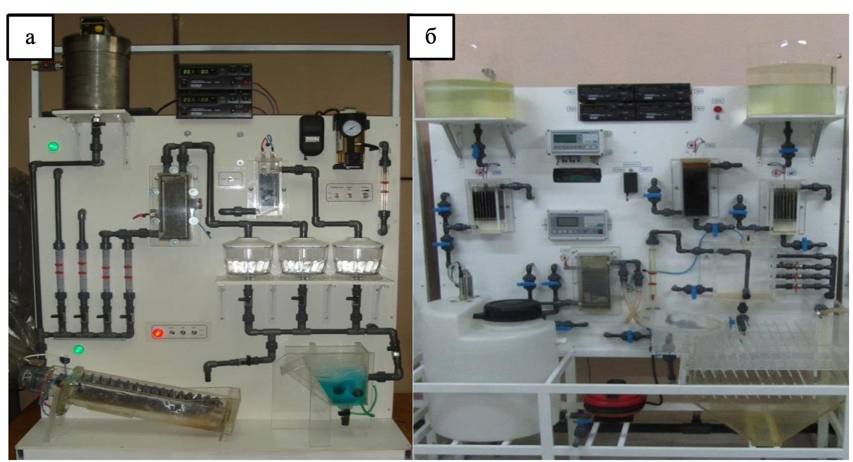
Создание технологии очистки поверхности минералов
Князева Виктория
Сбор данных
Технология очистки | Применение | Плюсы | Минусы
Механическая оттирка | Специальное оборудование включается в схему обогащение | Убирает примеси со всех минералов | Увеличивает концентрат, дополнительный расход электроэнергии
Тепловая | Подогрев воды на фабрике | Убирает примеси карбонатовых минералов | Большой расход электроэнергии
Ультразвуковая | Встраивается в исходную схему | Убирает примеси со всех минералов | Не большой расход электроэнергии, подбор специальных режимов
Электрохимическая | Встраивается в исходную схему | Предотвращает образование примесей на поверхностях | Большой расход электроэнергии
Комбинированная | Встраивается в исходную схему | Убирает примеси со всех минералов | Подбор специальных режимов
Проблема:
В связи с переходом на глубокие горизонты добычи руды, очень часто встречаются измененные рудные блоки. В измененных рудных блоках кимберлиты в различной степени преобразованы c глинистые минералы.
Цель:
Создать технологию очистки поверхности алмазов, для улучшения показателей обогатительных процессов..
Задачи:
Анализ и сбор данных по методам очистки.
Подбор и обоснование методов.
Создание технологии по очистки.
Глинистые минералы
Тальк
составляют до 96 % связующей массы кимберлитов, которые концентрируются на поверхности алмазов и затрудняют процессы их извлечения
Этапы работы
Принципиальная схема закрепления (1.2.3) и удаления (А.Б.В.Г) гидрофилизирующих минеральных образований с поверхности алмаза
О продукте
1 – пленочное поверхностное образование;
2 - рельефное поверхностного образование;
3 – единичные шламовые зерна;
Способы очистки:
А – химическое растворение продуктами ЭлХО;
Б - механическое (сдвиговое) удаление;
В – механическое (вихревое) воздействие;
Г – механическое (диспергационное) удаление
Область кавитации (мощность более 1,5 Вт/см2);
Область предкавитации (мощность менее 1,5 Вт/см2)
Лабораторная ультразвуковая установка ИЛ100-6/1
Мощность (от 630 Вт до 10 кВт) - на рабочей частоте 22 ± 10% кГц/
Изменение мощности достигается путем регулирования амплитуд ультразвуковых колебаний.
Стенд в лаборатории МПТИ,
применение комбинированной технологии очистки алмазов
Собранная схема стенда
Дополнительное извлечение 1-2 % алмазов на переделе сепарации мелких классов (-6+1 мм), за счет применения технологии комбинированной очистки поверхности.
3000 карат в сутки * 15 $ * 0,01 = + 450 $ в сутки.
№ | Минерал, формула
1 | Гипс, CaSO₄×2H₂O
2 | Халькопирит, CuFeS₂
3 | Касситерит, SnO₂
4 | Галит, NaCl
5 | Гётит, FeO×OH
6 | Гематит, Fe₂O₃
7 | Серпентин, Mg₃[Si₂O₅](OH)₄
8 | Миннесотаит (железистый тальк), Fe₃Si₄O₁₀(OH)₂
9 | Ангидрит, CaSO₄
10 | Флогопит, К₂(Mg, Fe)₆[Si₆Al₂O₂₀](OH, F)₄
11 | Кальцит, CaSO₃
12 | Сапонит, (Ca,Na)0.3(Mg,Fe2 + )3(Si,Al)4O10(OH)2 * 4H2O
Выявленные минеральные образования на поверхности алмазов, которые можно очистить с поверхности алмаза
Научные подразделения АК «АЛРОСА» (ПАО)
Обогатительные фабрики.
Институты РАН и университеты горной направленности.

